Slide 1
(1) Collaboration/Communication (2) State Machine (3) Interaction Overview

Slide 2
Collaboration Diagram
CD merupakan cara alternatif untuk menggambarkan suatu skenario dari sistem
CD juga menggambarkan interaksi antar objek seperti sequence diagram, tetapi lebih menekankan pada peran masing-masing objek dan bukan pada waktu penyampaian message.
Setiap message memiliki sequence number.
Collaboration Diagram berisi :
Obyek, yang digambarkan dalam segi empat/rectangle
Hubungan/Link antar obyek, diperlihatkan sebagai garis yang menghubungkan dengan obyek lain.
Pesan/Message ditunjukkan sebagai teks dan panah yang mengirim pesan ke penerima pesan

Slide 3
Collaboration vs Sequence Diagram
Collaboration Diagram
Menunjukkan hubungan disamping interaksi
Lebih baik untuk memvisualisasikan pattern of collaboration
Lebih baik untuk memvisualisasikan semua efek dari object yang diberikan
Lebih mudah digunakan untuk sesi brainstorming/fase desain
Sequence Diagram
Menunjukkan urutan message secara eksplisit
Lebih baik dalam memvisualisasikan keseluruhan aliran
Lebih baik dalam memvisualisasikan spesifikasi yang real time dan skenario yang kompleks
Cocok untuk fase analisa sistem

Slide 4
Komponen CD
Collaboration Diagram mendeskripsikan pola interaksi antar object. Diagram ini menunjukkan object-object yang terlibat dalam interaksi melalui link dan message yang dikirim antar object
Object dapat direpresentasikan:
NamaObject:NamaClass
NamaObject
:NamaClass
Link adalah hubungan antar object yang dapat digunakan untuk mengirim message. Link digambarkan dengan garis solid antar dua object
Message : pengertiannya sama dengan message pada sequence diagram

Slide 5
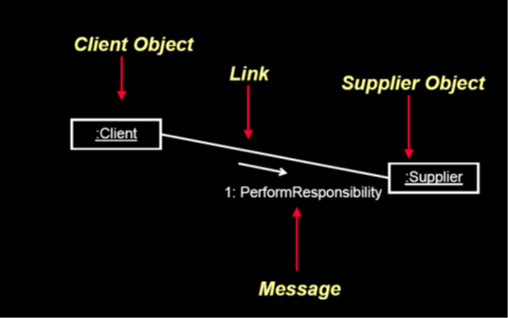

Slide 6
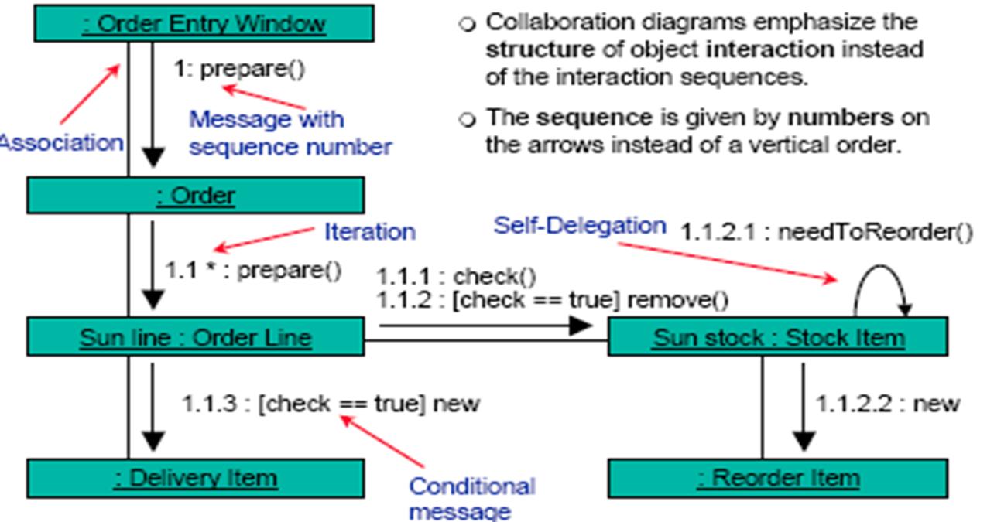

Slide 7
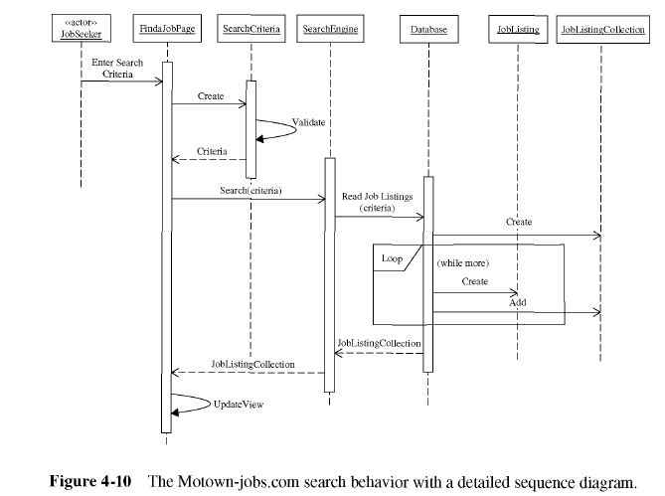
Contoh 1
Sequence
diagram

Slide 8
Collaboration Diagram

Slide 9
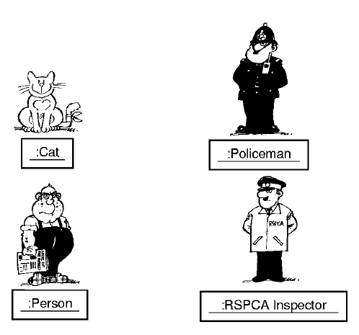
Fun Example

Slide 10
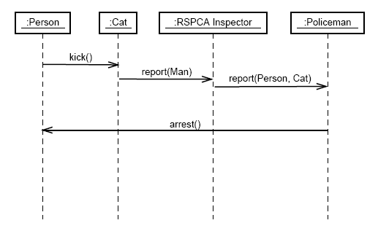
Sequence Diagram

Slide 11
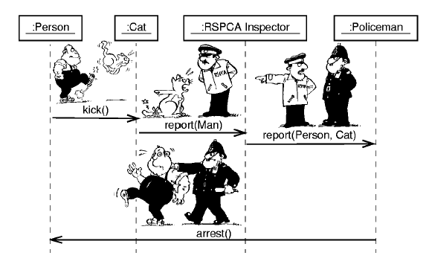

Slide 12
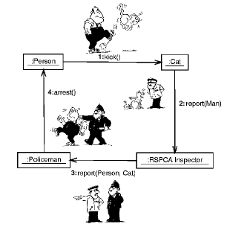
Collaboration
Diagram

Slide 13
Contoh 2
Sequence Diagram

Slide 14
Collaboration Diagram

Slide 15
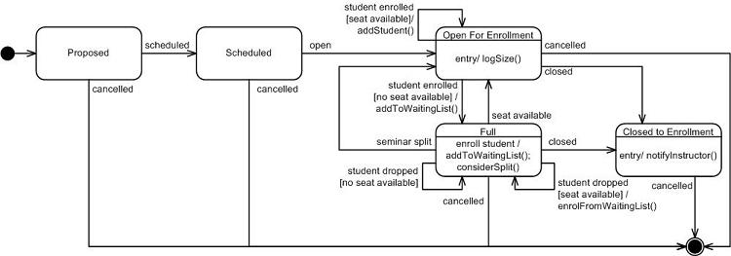
State Machine Diagram
(Statechart diagram in versi 1.x)
Untuk memodelkan behavior/methode (lifecycle) sebuah kelas atau object
Memperlihatkan urutan kejadian sesaat (state) yang dilalui sebuah object, transisi dari sebuah state ke state lainnya

Slide 16
State Machine Diagram (Statechart diagram in versi 1.x)
Sebuah state machine diagram mempunyai :
state (kejadian sesaat) are represented by the values of attributes of an object
State digambarkan dengan bentukData Kosong
atau
“Black Hole” states
is state has transitions into it but none out
Miracle states
is state has transitions out of it but none into it
initial state / creation state dengan tanda
Untuk memulai sebuah state machine diagram
(in western culture people read from left to right, top to bottom, starting in the top-left corner)
Final state dengan tanda
Untuk mengakhiri sebuah state machine diagram
Letakkan pada pojok kanan bawah(in western culture people read from left to right, top to bottom, starting in the top-left corner)
Simple State: Sebuah State yang tidak mempunyai Sub States/region/submachines

Slide 17
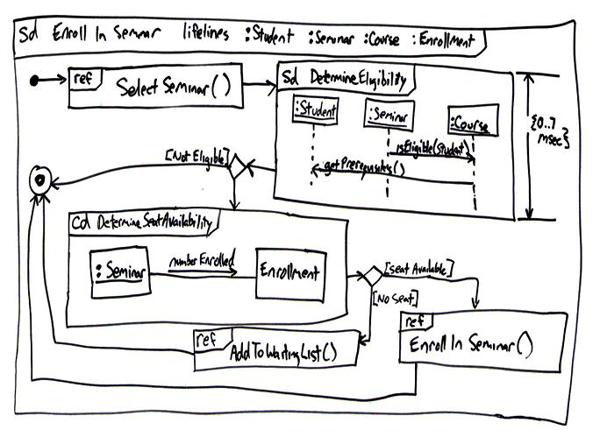
Interaction Overview Diagram
Sebuah jenis activity Diagram yang memperlihatkan alur control dalam system atau business process.
Setiap node/activity didalam diagram mewakili interaction diagram yang lain
Interaction Overview Diagram menggunakan notasi yang dipakai pada Activity diagram dan Sequence Diagram
Interaction, dilambangkan dengan gambar dibawah ini
Sd = sequence diagram

Slide 18
Interaction Overview Diagram
Contoh
Sequence diagram
Interaction overview diagram

